Slide 1
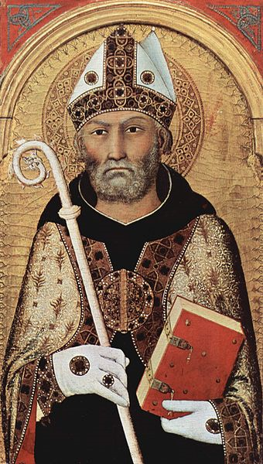
Mgr. Ivana Zelenková 5.2.2014, Dějepis 7
VZDĚLANOST A KULTURA VE STŘEDOVĚKU
- Základem středověké vzdělanosti a kultury bylo antické dědictví a křesťanské náboženství
- Cílem křesťanských myslitelů byly formulace křesťanských pouček-DOGMATA
- Nejznámější myslitel-Sv.Augustin
Obr.č.1

Slide 2
OBDOBÍ SCHOLASTIKY
Období středověké filozofie se nazývá SCHOLASTIKA
Nejvýznamnější filozof a představitel scholastiky – mnich TOMÁŠ AKVINSKÝ (1225-1274)
Myšlenka že bůh stvořil svět na základě rozumu

Slide 3
ŠKOLY A UNIVERZITY
Školy existovaly pouze u klášterů a u biskupských katedrál, vznikaly klášterní knihovny – hlavně s nábož. literaturou
Ve 12.stol. začaly vznikat s rozvojem řemesel i nižší školy u farních kostelů a školy městské- světské vzdělání
Objev nových typů škol - UNIVERZITY – nejvyšší stupeň vzdělání, v čele stál rektor
Univerzita se dělila na 4 fakulty- artistickou, medicínskou, právnickou a teologickou
Po ukončení studia – titul BAKALÁŘ a MAGISTR

Slide 4
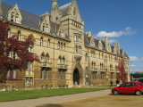
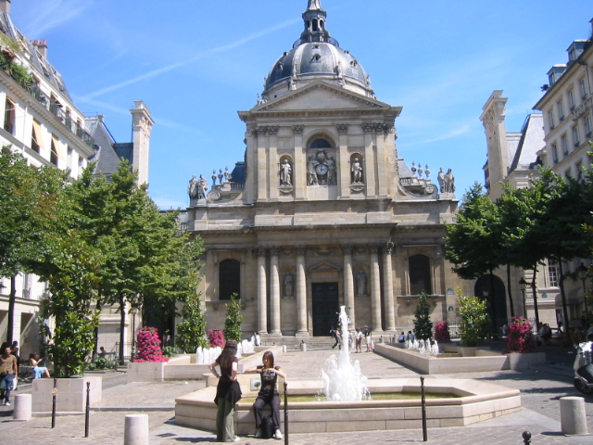
NEJSTARŠÍ UNIVERZITY
Obr.č.2
- Především v Itálii
SALERNO – výuka medicíny, BOLOGNA – práva
Anglie- OXFORD a CAMBRIDGE
Paříž – SORBONA –teologie
Praha – Karlova univerzita-1348
Obr.č.3

